Slide 1
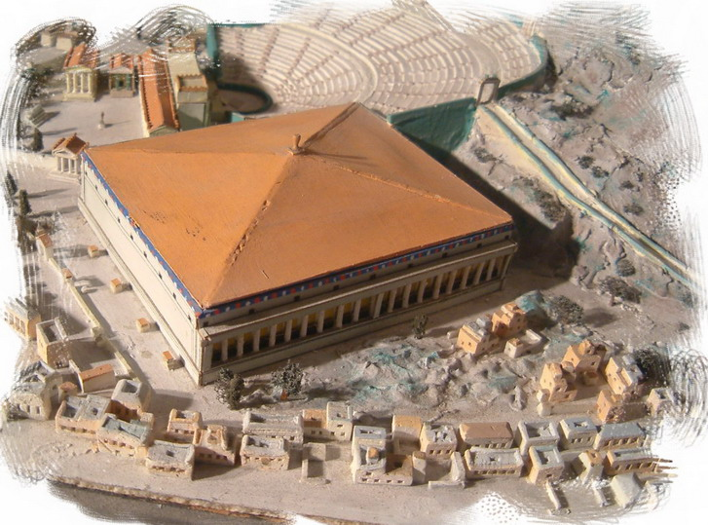
Agorà di Atene Odeion di Pericle ca. 443 a.C. primo impianto sala ipostile, dall’esterno imitazione della tenda di Serse lungh.82 m, interno quasi quadrato (62 x 68) copertura: alberi delle navi della battaglia di Salamina (inizio sotto Temistocle?)

Slide 2
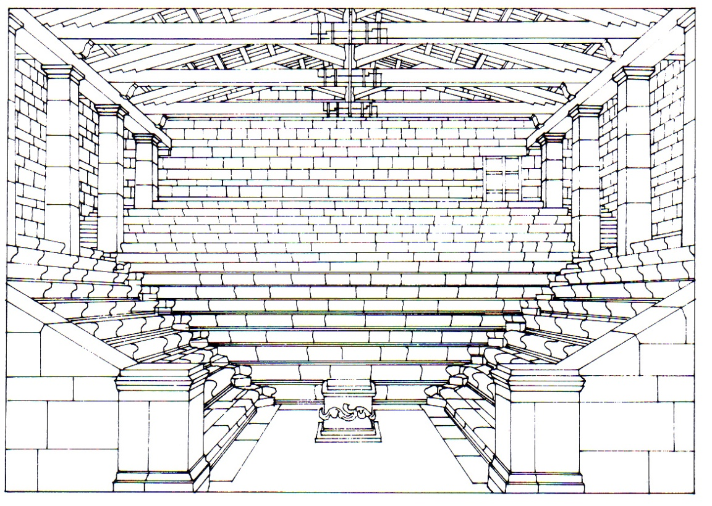
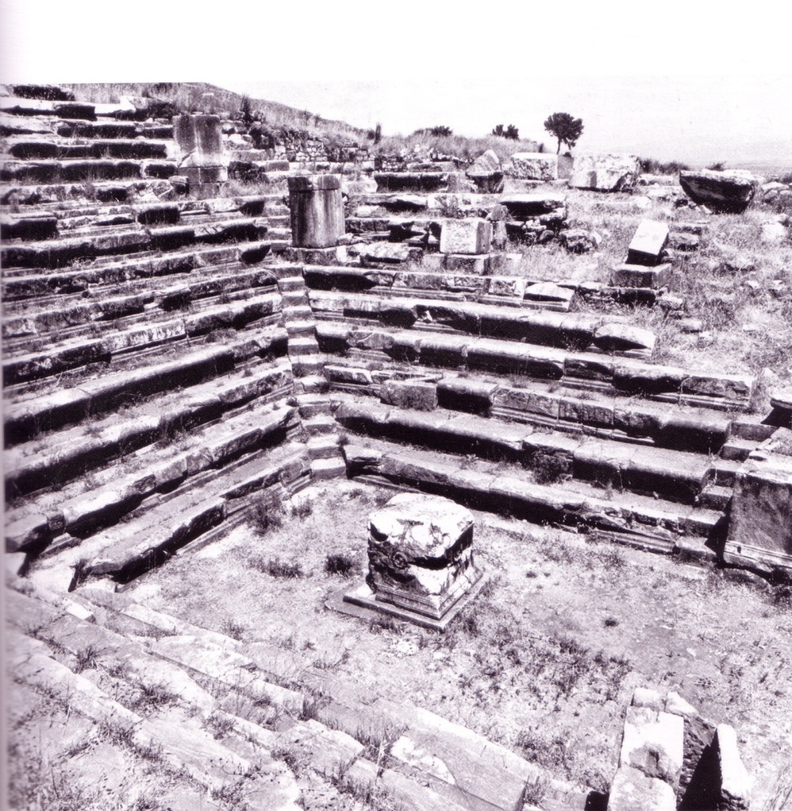
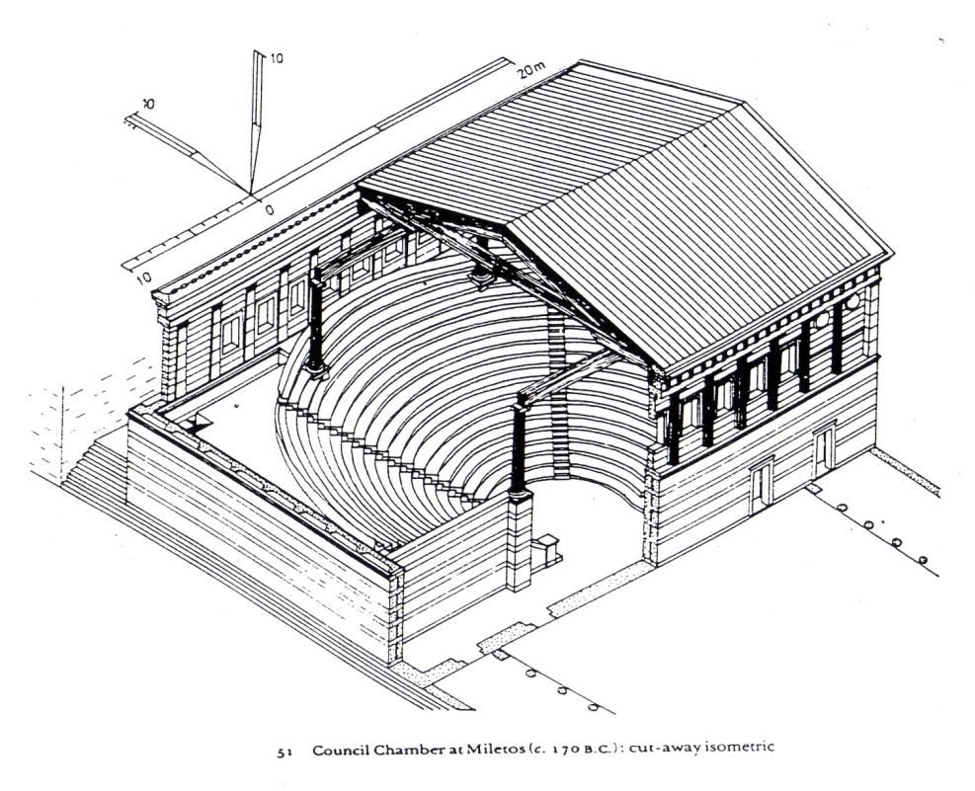
Bouleuterion di Priene IV sec. a.C.
Bouleuterion Mileto 170 a.C.

Slide 3
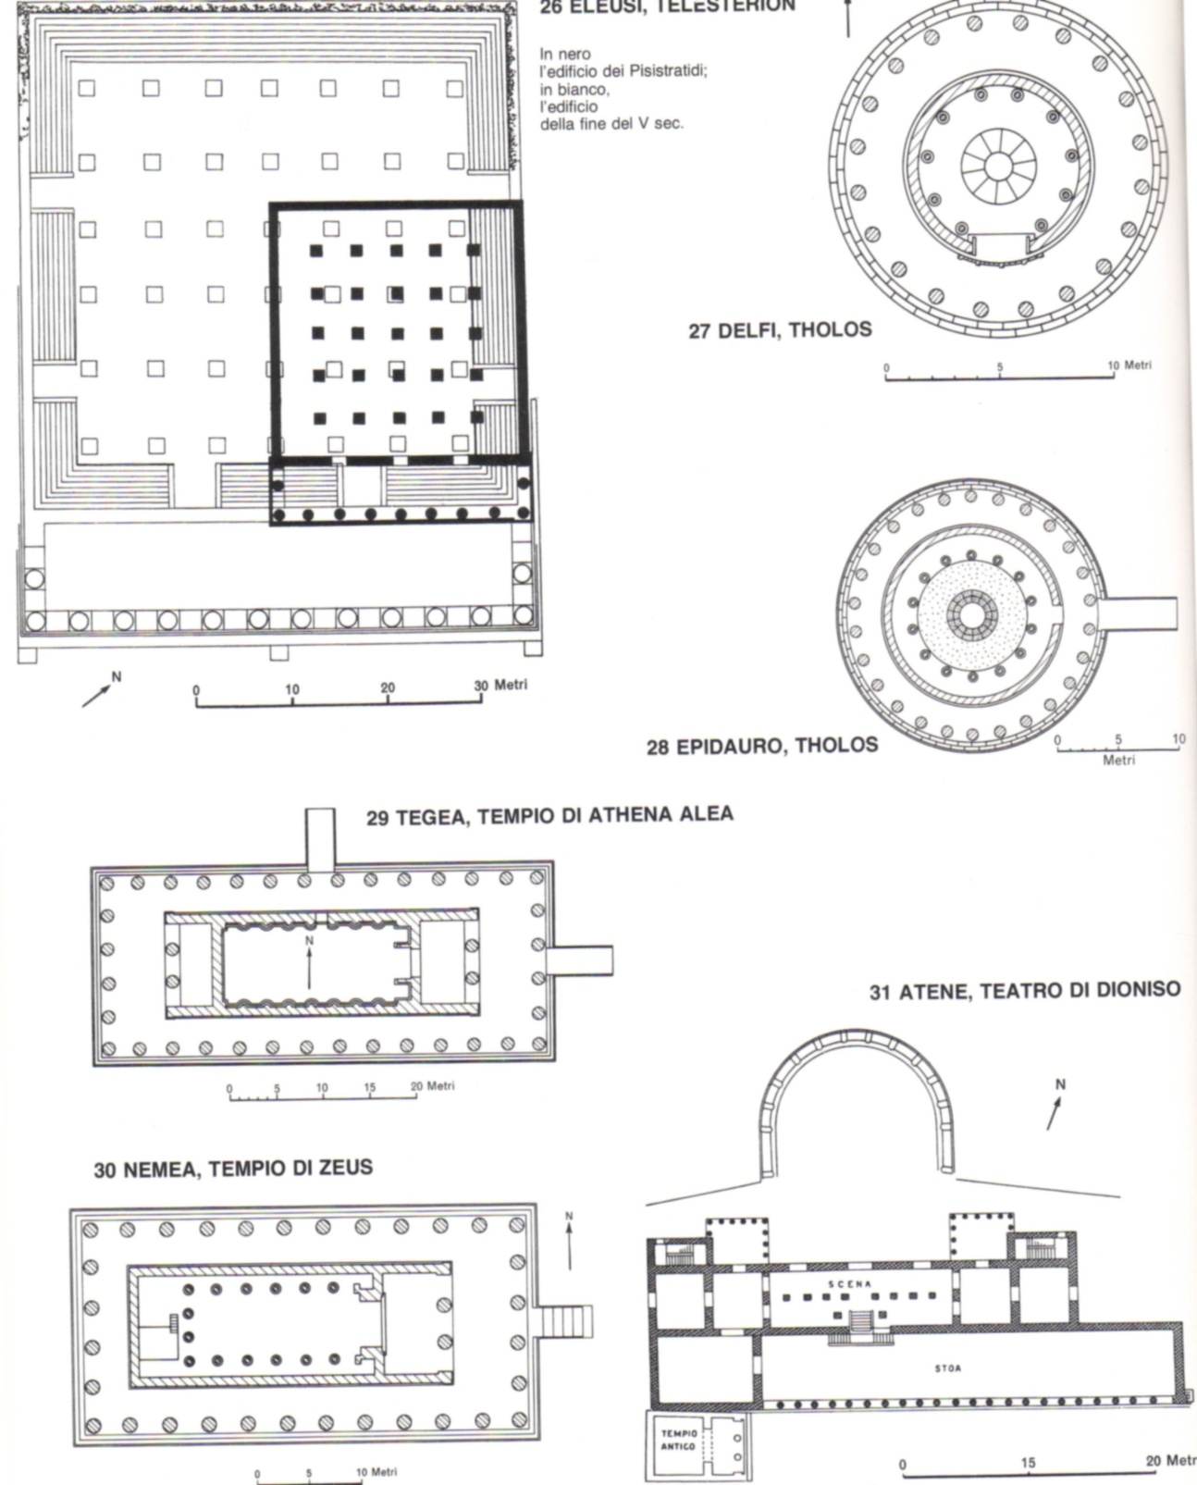
Altre tipologie architettoniche
Telesterion di Eleusi
480 a.C. prima fase con 7x7 colonne
437- rifatto da Iktinos con 20 col.
completato 330-310 a.C.
b) Tholos di Delfi 400-380
fregio e capitelli dorici
nel santuario di Atena
architetto: Theodoros
c) Tholos di Epidauro 365-330
nel santuario di Asclepio
fregio dorico e capitelli corinzi
d) Teatro di Dioniso ad Atene
nel santuario di Dioniso Eleutherio
prime fasi in legno
crollo ai tempi di Aristofane
forse prima struttura lapidea
sotto Licurgo (330)
b)
c)
a)
d)

Slide 4
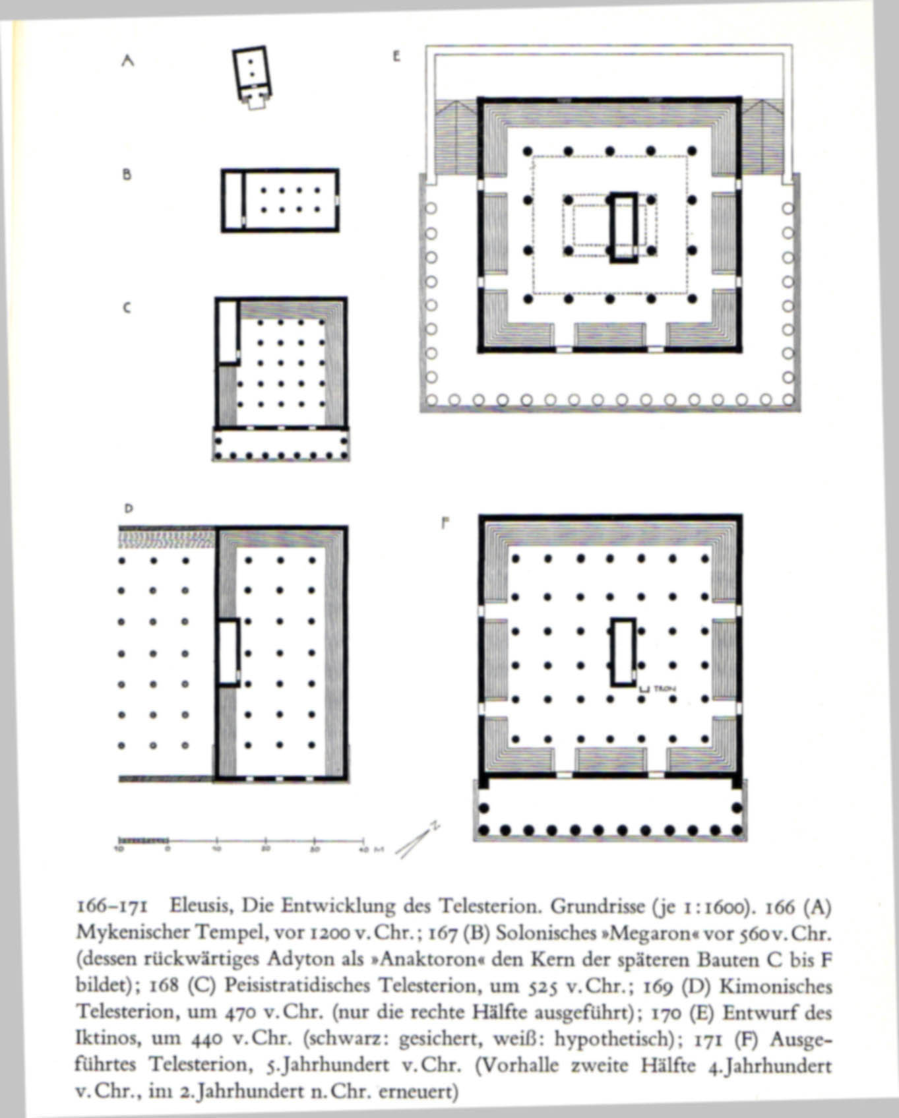
Telesterion di Eleusis
Architetto: Iktinos
440-430 a.C.
A Struttura micenea
B Megaron di Solone 560
C Telesterion di Pisitrato (525)
D Telesterion di Cimone 470
E Progetto di Iktinos 440
D Telesterion eseguito
Culto iniziatico dei Misteri di Eleusi,
culto di Demetra e Persefone:
Dottrina
l’iniziato si distacca dalla sua forma mortale
e intravedeva il principio che rinasce.
- la morte, rappresentata dalla notte
- la macerazione del seme nella terra
- la rinascita, rappresentata dalle fiaccole
- sviluppo della spiga di grano derivata dal seme

Slide 5
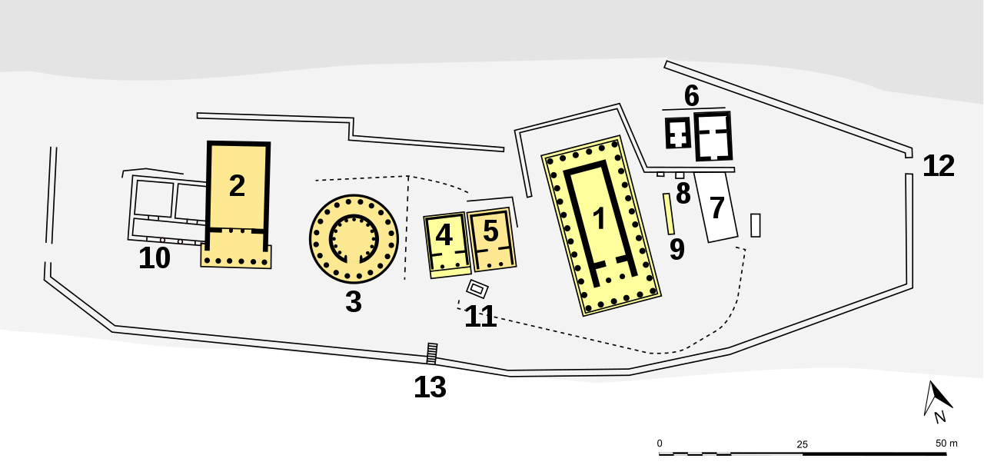
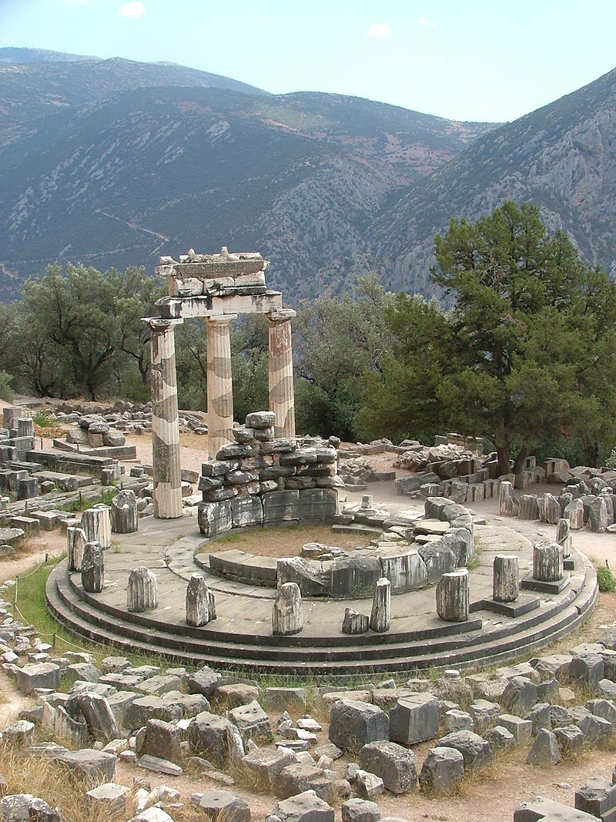
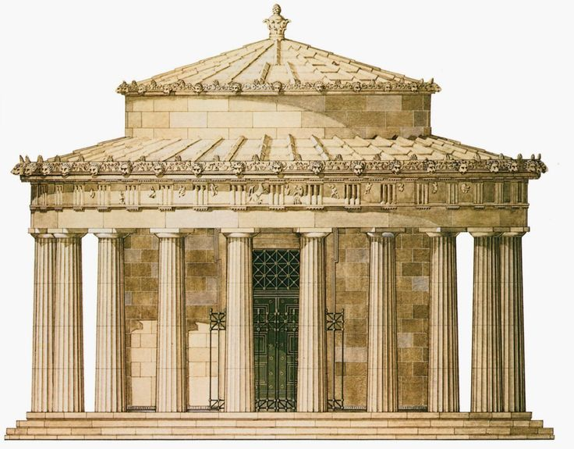
Tholos di Delfi 400/390-380 a.C. nel santuario di Atena, architetto Teodoros di Focea? esterno dorico (20 colonne) interno corinzio (10 colonne)

Slide 6
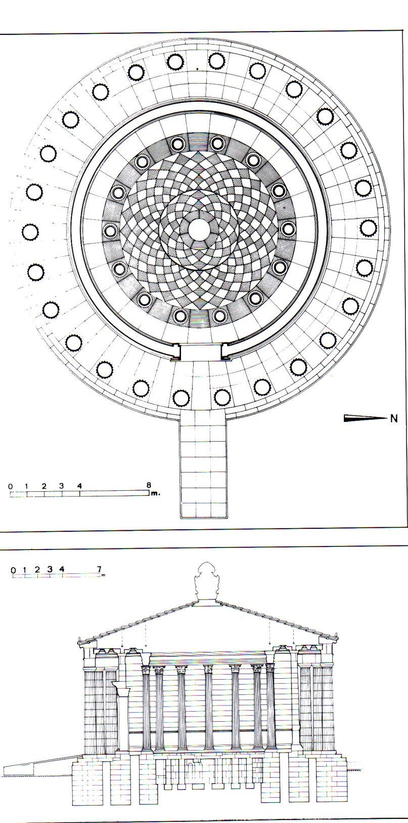
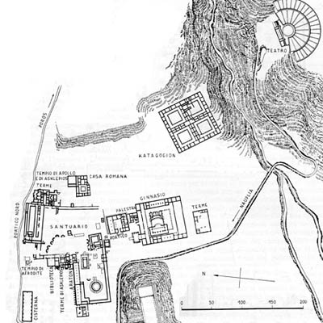
Epidauros
Santuario di Asclepio 365-330 a. C.
Tholos (Thymele)
Esterno (26) dorico, interno (10) corinzio
Luogo di riunioni?

